Slide 1




Soneto Para
Un Reproche

Slide 2
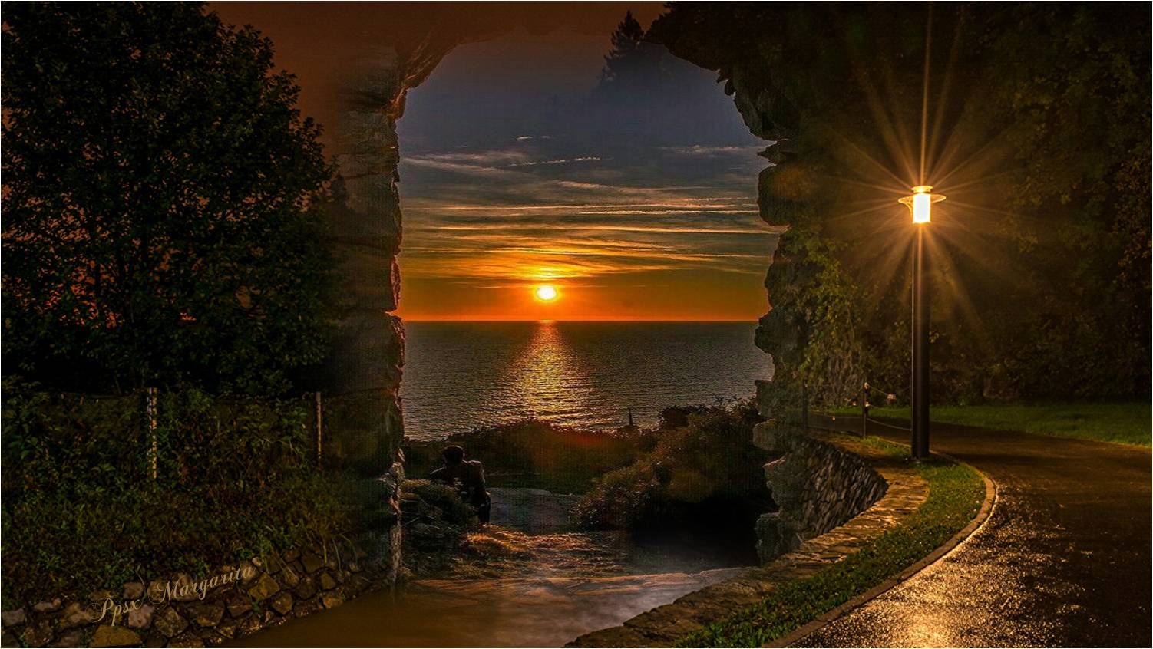

Slide 3


El gran amor con que soñaste en vano,
Yo no sé si tú esperas todavía

Slide 4

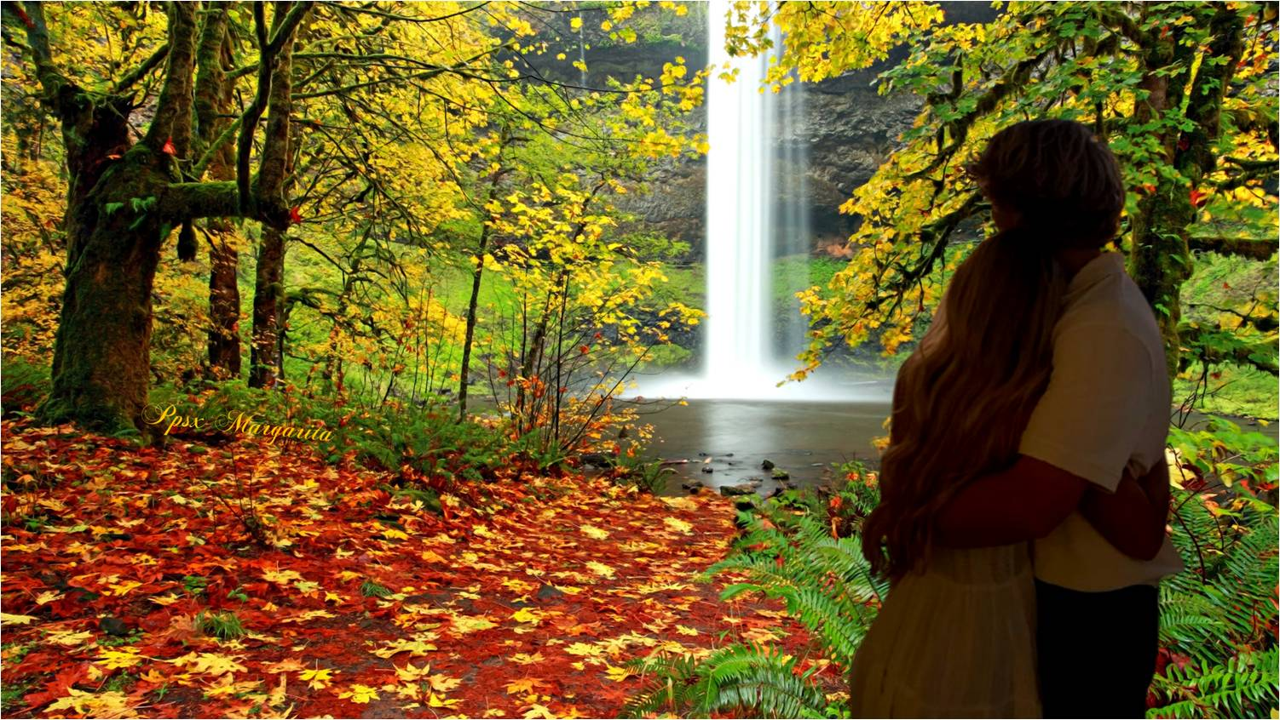
Que era un poso en la tarde de verano
Y era la sed que el pozo calmaría

Slide 5
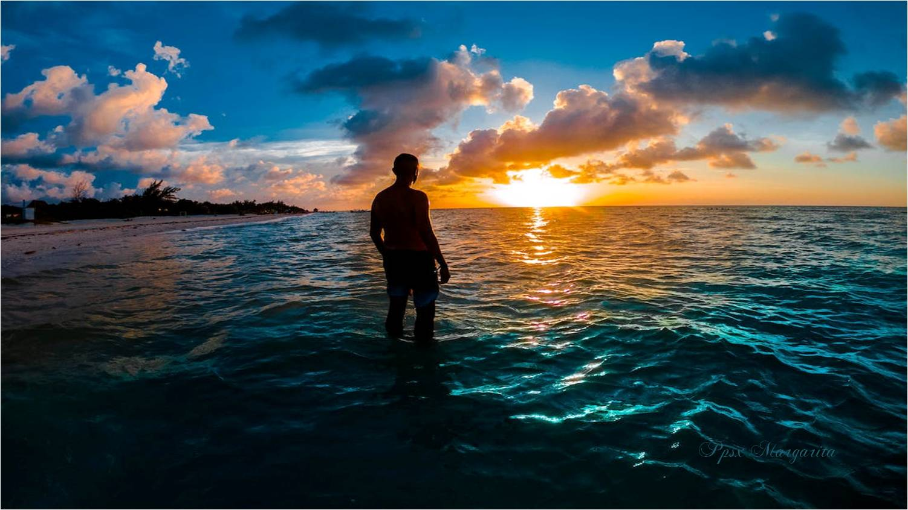


Slide 6

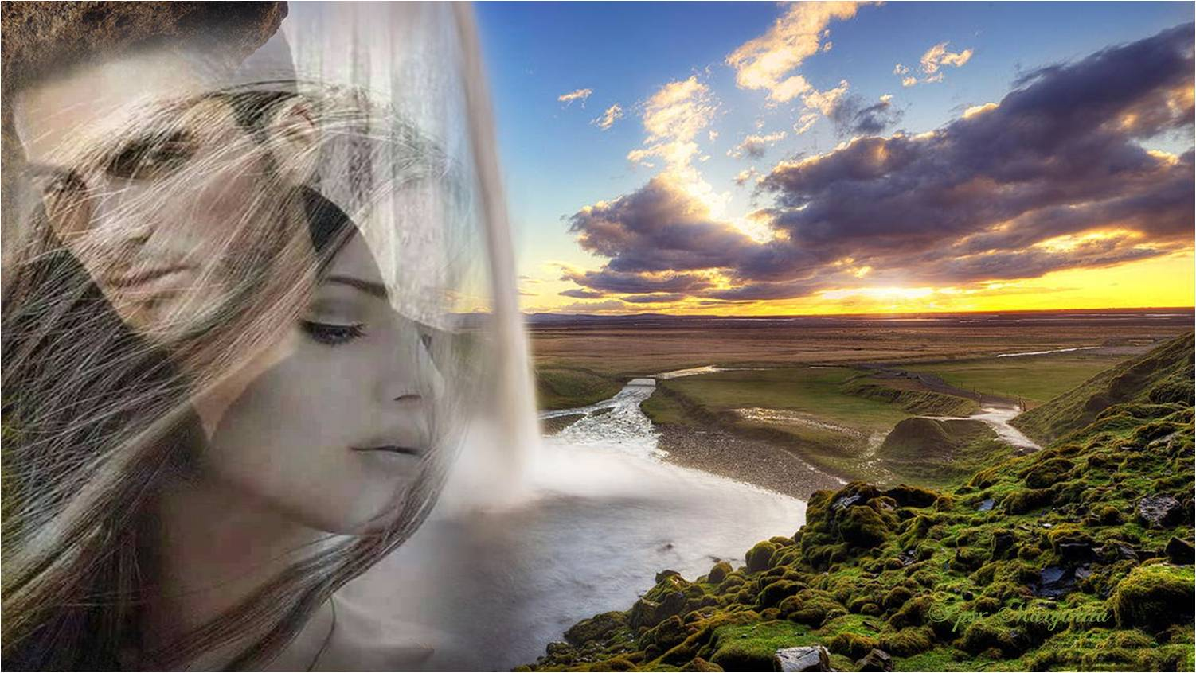
Yo sólo sé que estuvo cerca un día
Cuando tú lo creíste más lejano,

Slide 7
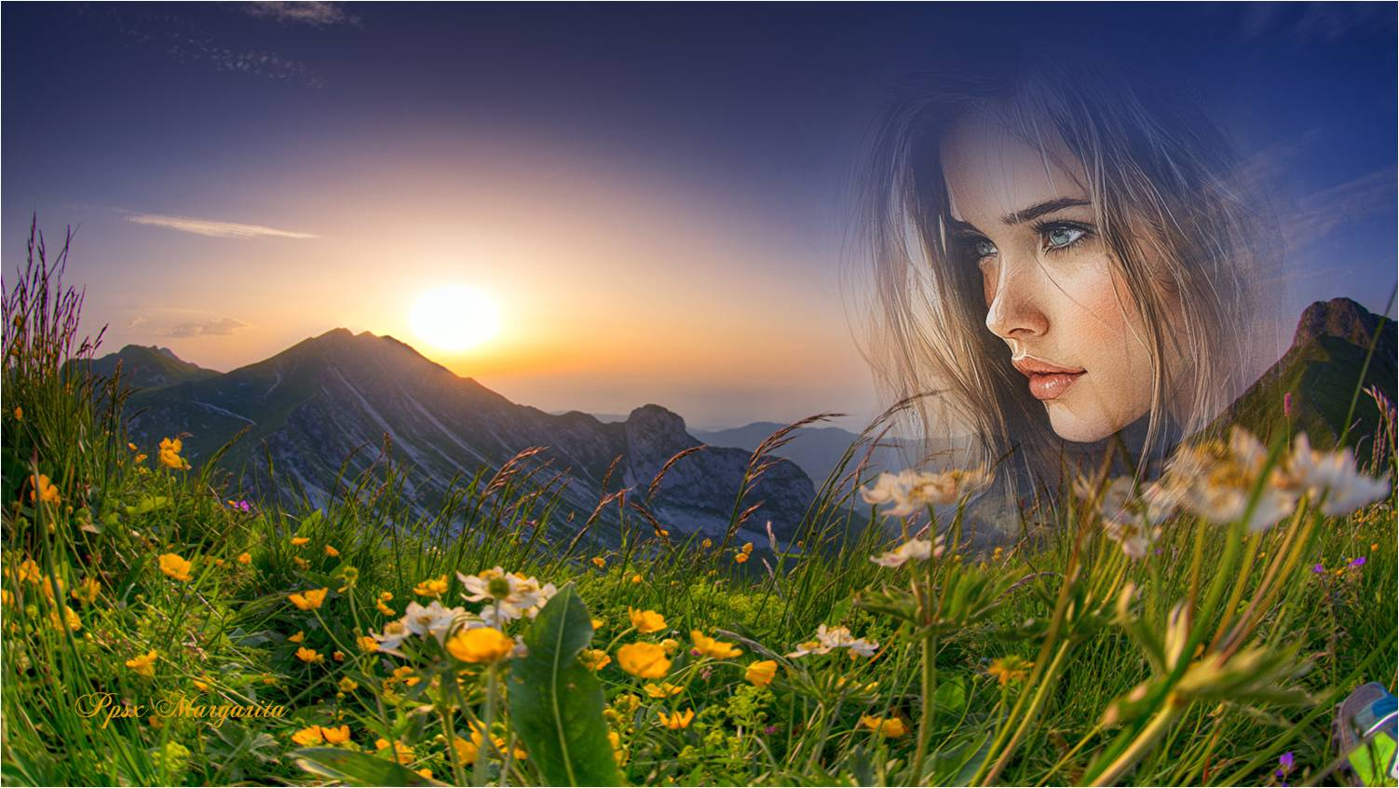

Y fue una llama que se heló en tu mano
Al separar tu mano de la mía.

Slide 8
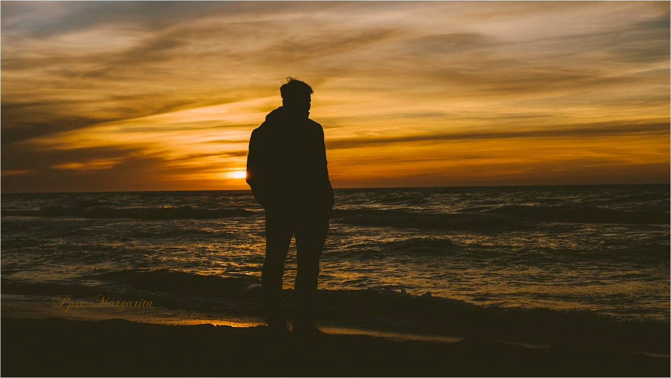


Slide 9


Poca cosa en el olvido
Así fue:

Slide 10


O la rama partida sin dar flor;
Como el viento que llega y ya se ha ido

Slide 11


Slide 12
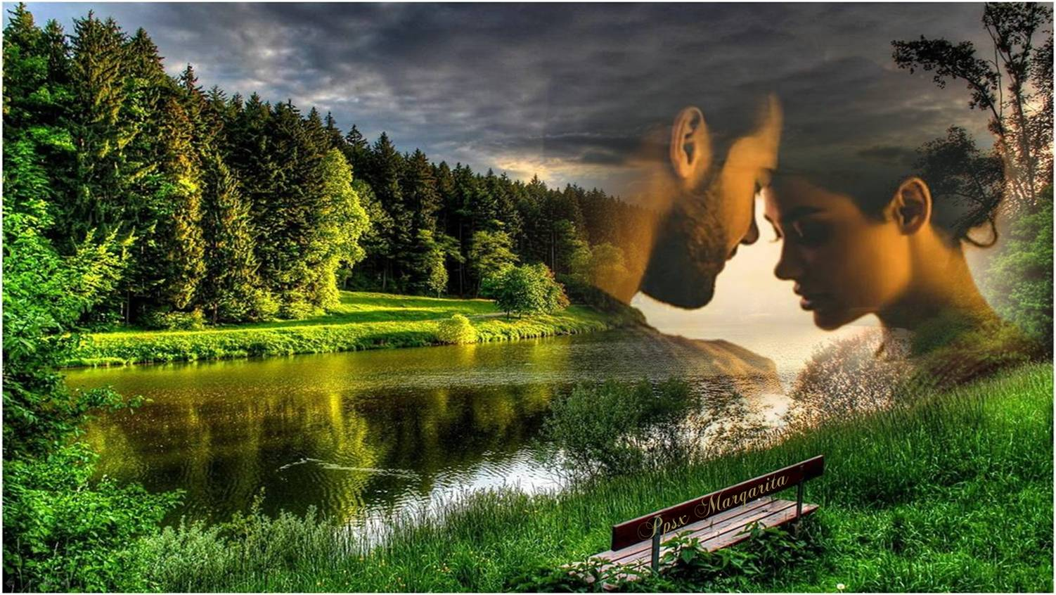

Pero no es culpa mía
Si tu hiciste una cosa vulgar, pequeña y triste,

Slide 13
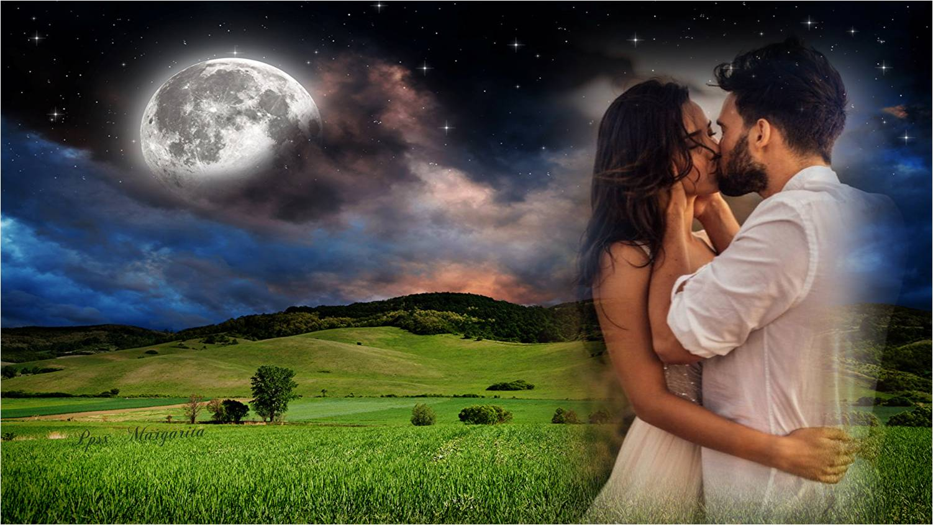
De lo que pudo ser un gran amor.

Slide 14


Slide 15


Octubre 2024
Música:Venecia sin ti
Charles Aznavour
Autor:José Ángel Buesa
Margarita

Slide 16









¿Te ha gustado?
Puedes ver más entrando
Aquí
Además puedes recibir powerpoints en tu correo electrónico suscribiéndote aquí:
Esta presentación powerpoint ha sido creada y compartida única y exclusivamente para mispps.com

